Slide 1


Slide 2

http://www.liaoxuefeng.com/
http://git-scm.com git官方网站

Slide 3
Git的诞生
很多人都知道，Linus在1991年创建了开源的Linux，从此，Linux系统不断发展，已经成为最大的服务器系统软件了。
Linus虽然创建了Linux，但Linux的壮大是靠全世界热心的志愿者参与的，这么多人在世界各地为Linux编写代码，那Linux的代码是如何管理的呢？
事实是，在2002年以前，世界各地的志愿者把源代码文件通过diff的方式发给Linus，然后由Linus本人通过手工方式合并代码！
你也许会想，为什么Linus不把Linux代码放到版本控制系统里呢？不是有CVS、SVN这些免费的版本控制系统吗？因为Linus坚定地反对CVS和SVN，这些集中式的版本控制系统不但速度慢，而且必须联网才能使用。有一些商用的版本控制系统，虽然比CVS、SVN好用，但那是付费的，和Linux的开源精神不符。
不过，到了2002年，Linux系统已经发展了十年了，代码库之大让Linus很难继续通过手工方式管理了，社区的弟兄们也对这种方式表达了强烈不满，于是Linus选择了一个商业的版本控制系统BitKeeper，BitKeeper的东家BitMover公司出于人道主义精神，授权Linux社区免费使用这个版本控制系统。
安定团结的大好局面在2005年就被打破了，原因是Linux社区牛人聚集，不免沾染了一些梁山好汉的江湖习气。开发Samba的Andrew试图破解BitKeeper的协议（这么干的其实也不只他一个），被BitMover公司发现了（监控工作做得不错！），于是BitMover公司怒了，要收回Linux社区的免费使用权。
Linus可以向BitMover公司道个歉，保证以后严格管教弟兄们，嗯，这是不可能的。实际情况是这样的：
Linus花了两周时间自己用C写了一个分布式版本控制系统，这就是Git！一个月之内，Linux系统的源码已经由Git管理了！牛是怎么定义的呢？大家可以体会一下。
Git迅速成为最流行的分布式版本控制系统，尤其是2008年，GitHub网站上线了，它为开源项目免费提供Git存储，无数开源项目开始迁移至GitHub，包括jQuery，PHP，Ruby等等。
历史就是这么偶然，如果不是当年BitMover公司威胁Linux社区，可能现在我们就没有免费而超级好用的Git了。

Slide 4

github
https://github.com/
对于我们有哪些帮助？
1.管理我们代码
2.可以演示我们的demo
3.可以托管我们的个人博客
4.对于我们以后找工作也有很大的帮助
如100offer 审核要求其中一项是有自己的github账号

Slide 5
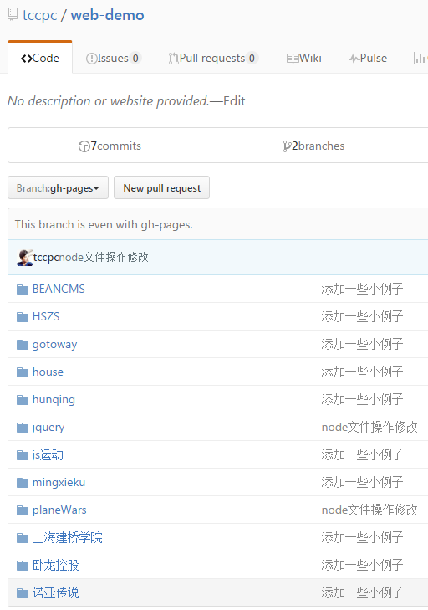

Slide 6
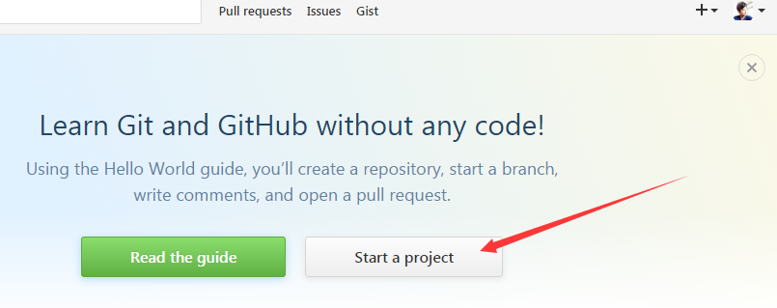
生成二级域名
创建一个项目

Slide 7
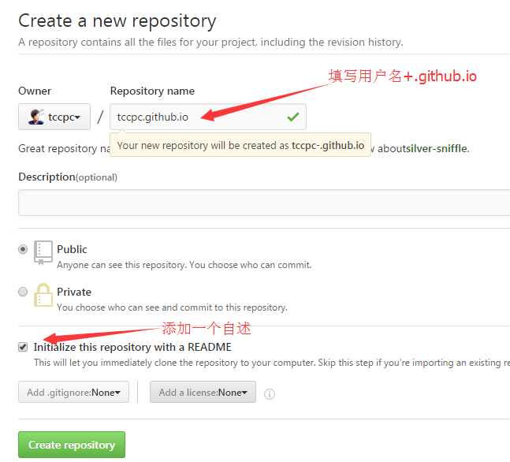
创建项目名称

Slide 8
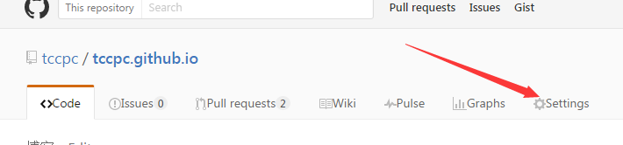
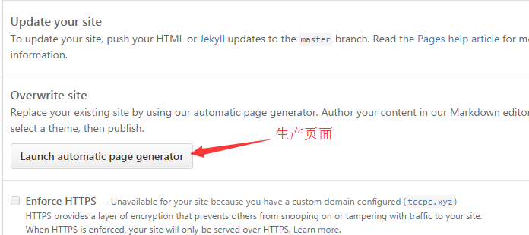

Slide 9
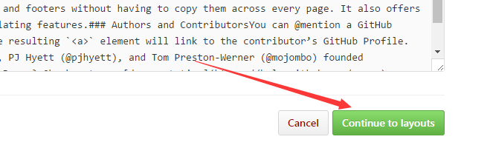
随便填写下

Slide 10
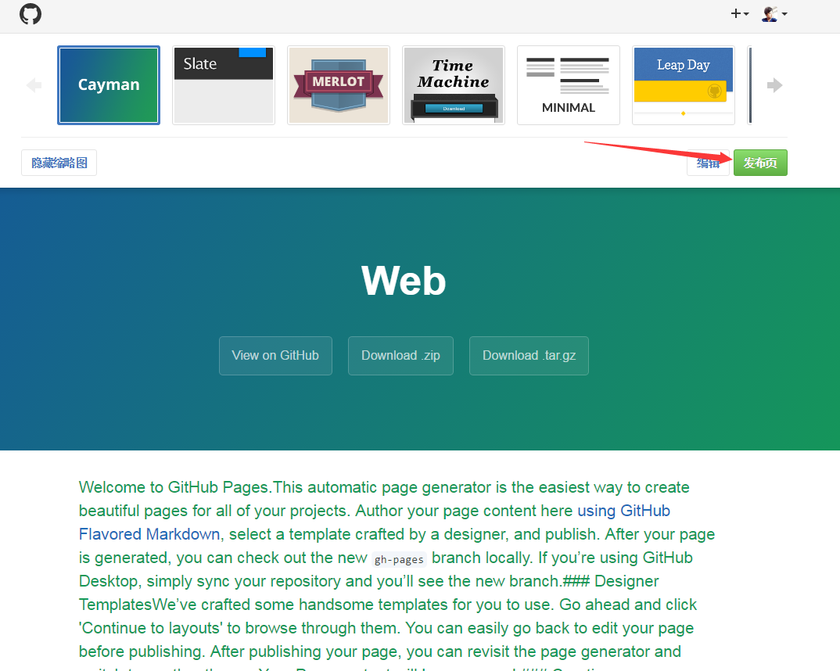

Slide 11
这样你的二级域名就设置好了，你可以在这个页面基础上建立博客等。
建立博客 可以利用hexo搭建个性的博客

Slide 12
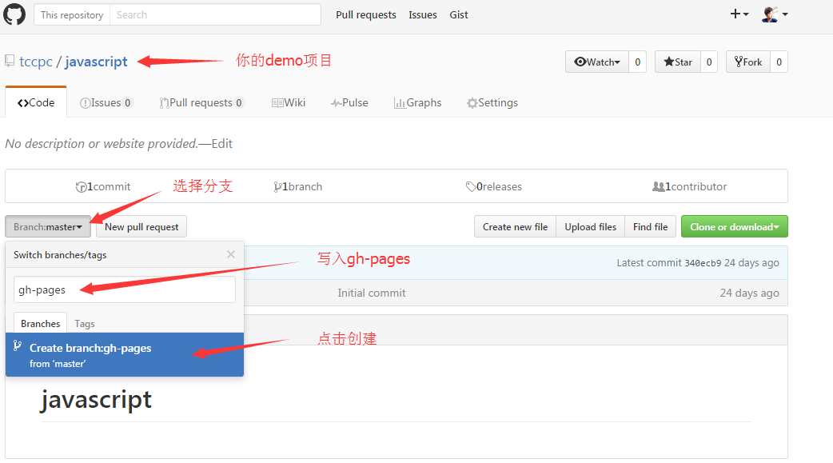
展示demo

Slide 13
和上面的操作一样

Slide 14
之后你可以把你要展示的页面文件夹放到这个目录下（前提是gh-pages分支）
之后就可以访问你的页面了
tccpc.github.io/web-demo/ (把tccpc改成你的用户名)
web-demo是你展示页面的文件夹（文件夹下有index.html）

Slide 15
另一种简单的浏览的demo方法
http://htmlpreview.github.com/
进入这个页面把你的页面路径输入进去就ok
或者 在你的路径前加http://htmlpreview.github.com/?
如htmlpreview.github.com/?https://github.com/tccpc/web/blob/gh-pages/index.html

Slide 16
nodejs
极客学院
慕课网
妙味课堂

